Slide 2
11
再见，波比熊
李文玲
刘妍妍

Slide 3


Slide 4
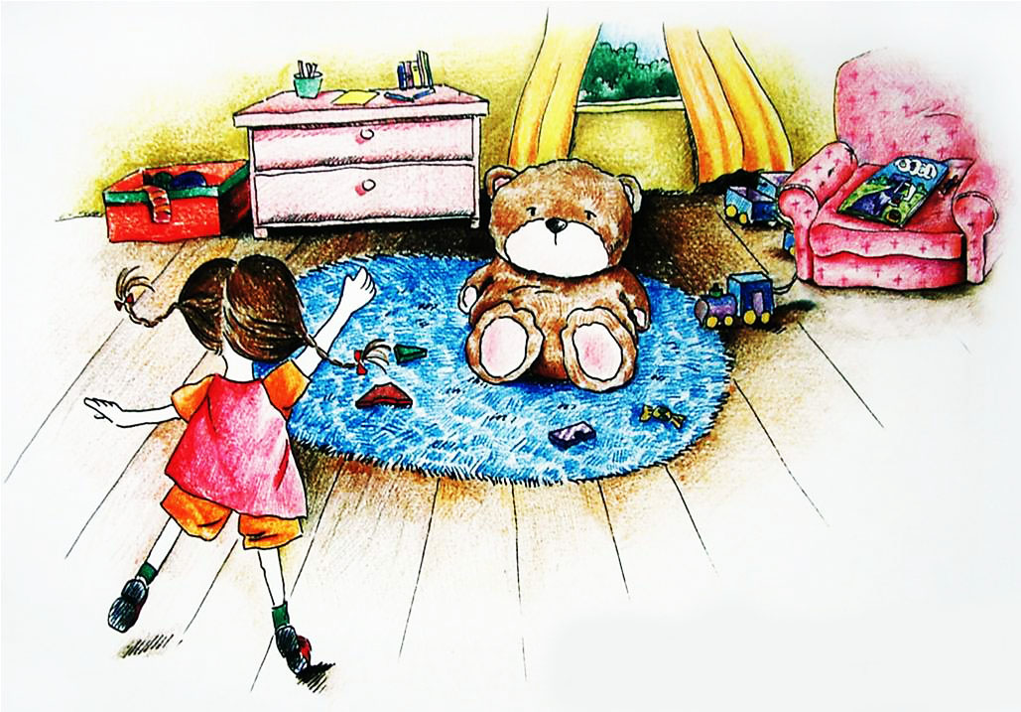
波比熊，再见！
1

Slide 5
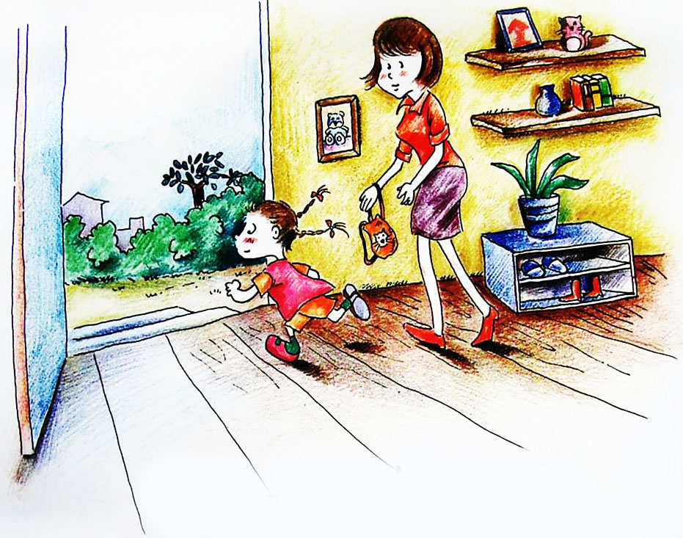
我要去上幼儿园。
2

Slide 6
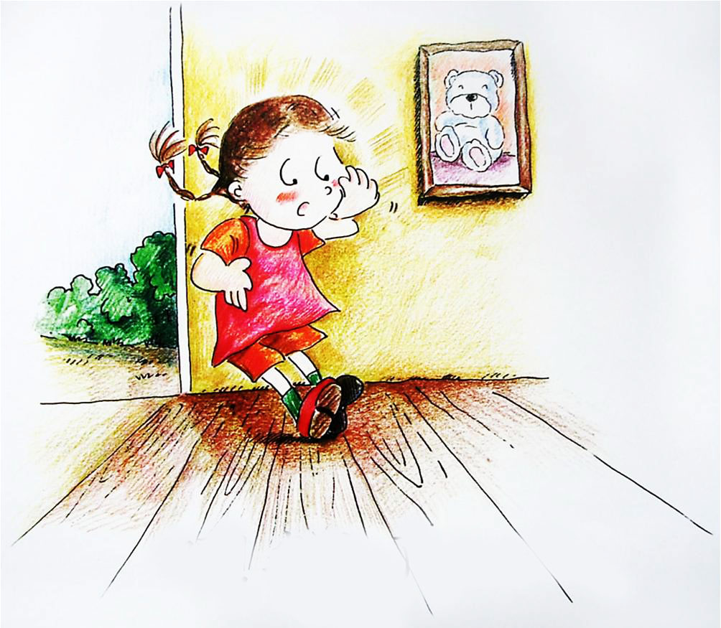
呀！我忘了……
3

Slide 7
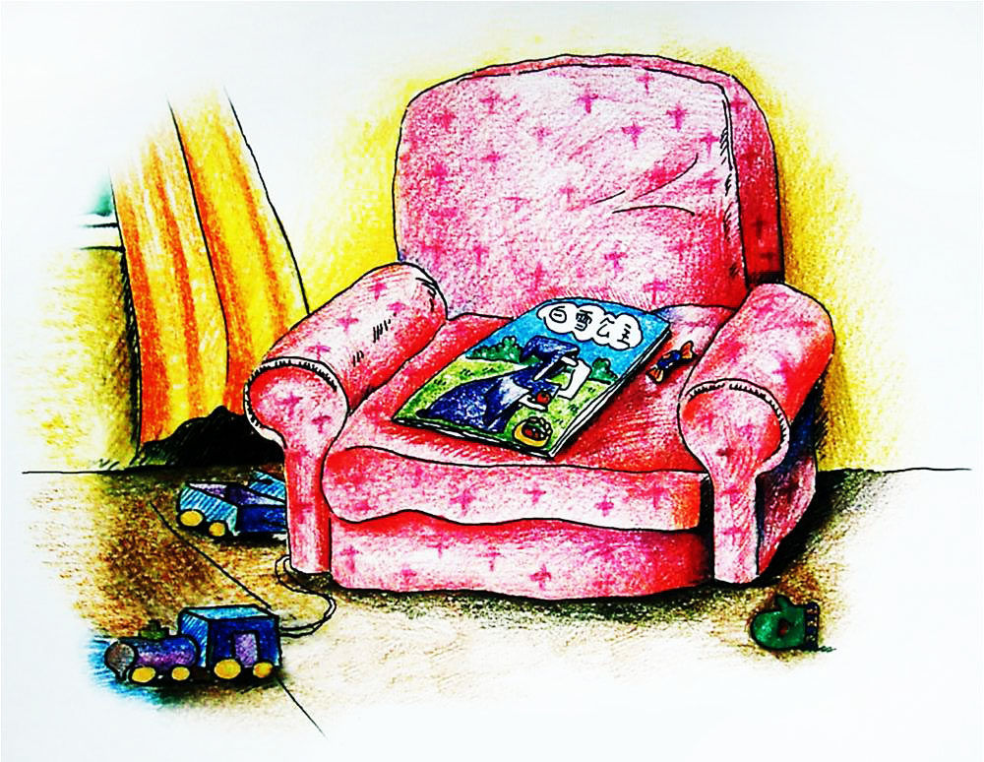
我的故事书。
4

Slide 8
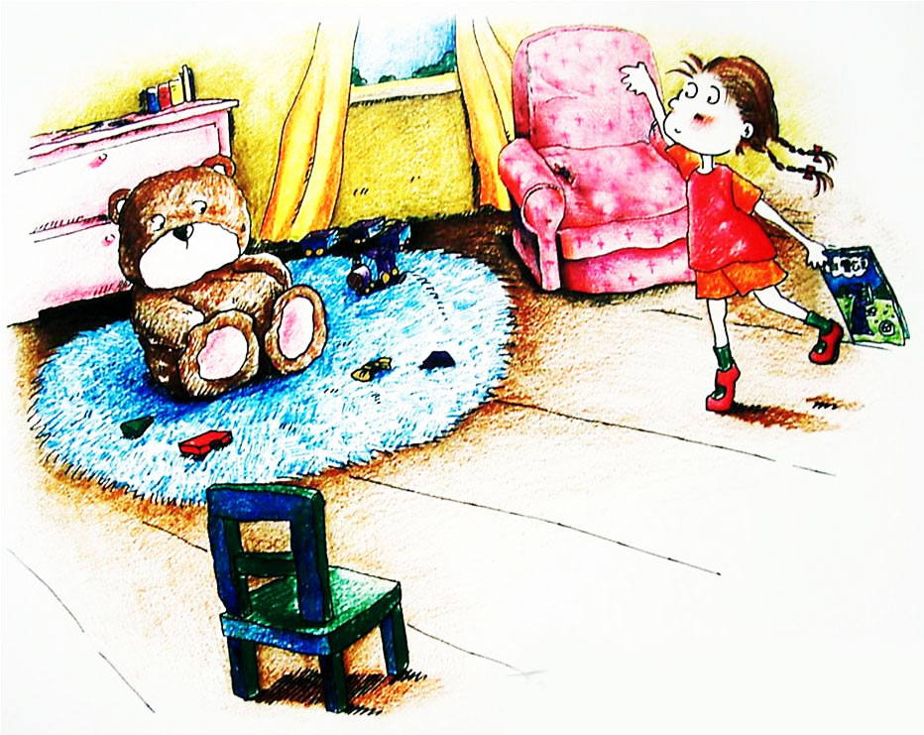
再见，波比熊！
5

Slide 9
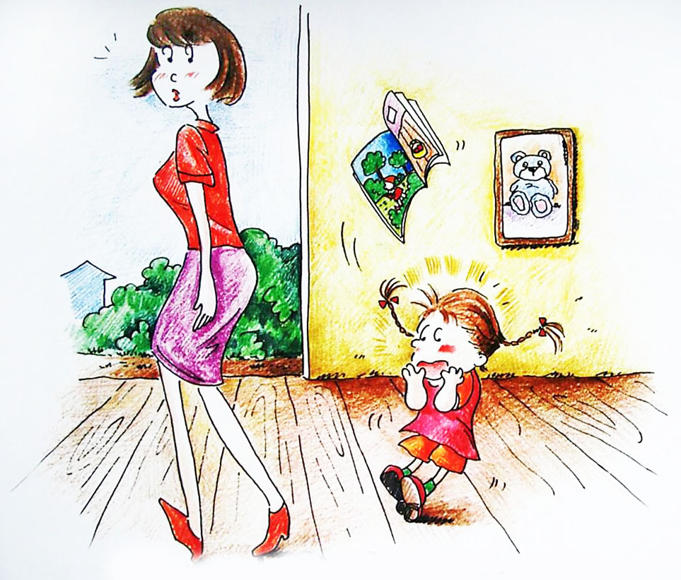
哎呀！我忘了……
6

Slide 10
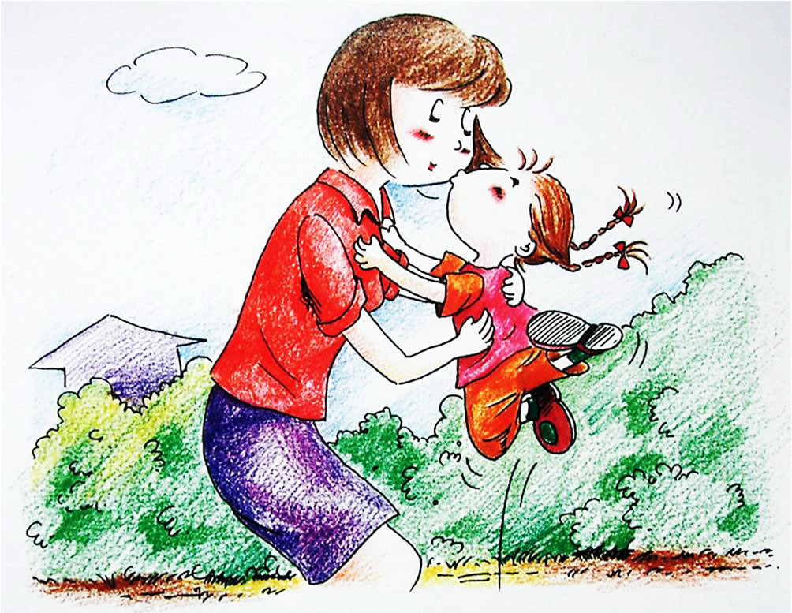
亲亲妈妈！
7

